Slide 1
Klankkleur- timbre-sound

Slide 2
Klankkleur (ook wel timbre of sound) is het specifieke muzikale geluid van een instrument of stem. De klankkleur zorgt er voor dat je bijvoorbeeld het verschil hoort tussen een viool en een piano.

Slide 3
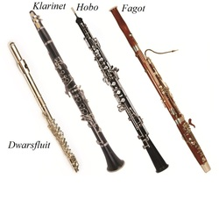
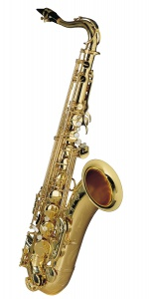
Houtblazers
Dwarsfluit

Slide 4
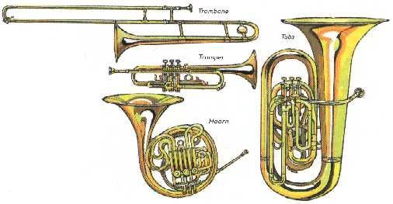
Koperblazers

Slide 5
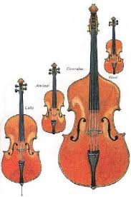
Strijkinstrumenten

Slide 6
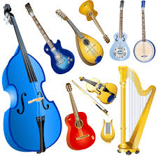
Snaarinstrumenten

Slide 7
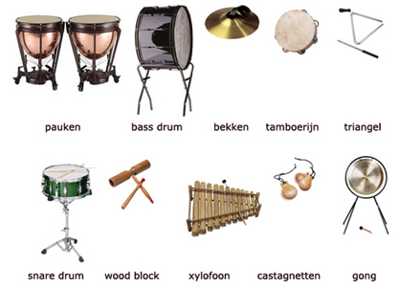
Slaginstrumenten

Slide 8
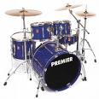
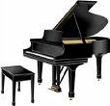
Popinstrumenten

Slide 9
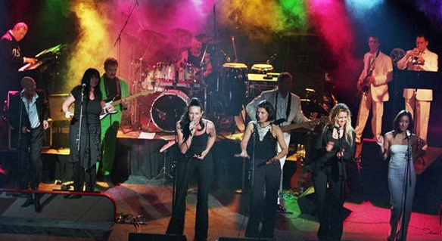
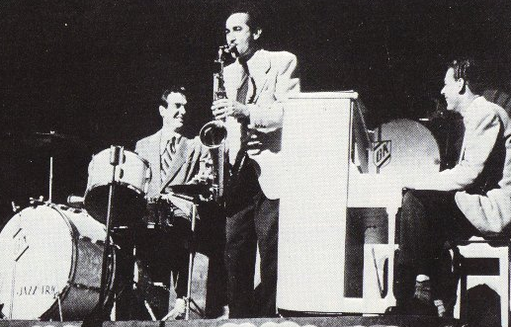
Samenstelling bv: BAND - ORKEST
.

